Slide 1
实验项目版本管理
编译原理和技术
编译原理课程组
中国科学技术大学

Slide 2
MENU
· Git 简介
· Git 使用
· 配置信息
· 创建并拉取远程仓库
· 向远程仓库同步本地修改
· 版本管理
· 冲突解决
Notes:
Cmake与ssh目录需要重组

Slide 3
Git 简介
· 本节介绍使用 Git 对课程实验项目进行版本管理。
Git 组成部分
pull
·安全性高
·开源共享
·版本管理
clone
commit
Gitlab
Github
Gitee
远程仓库
本地仓库
暂存区
add
工作区
push
服务器
checkout
本地文件夹

Slide 4
Git 使用 – 配置 Git 信息
Git 支持共享开发，需要身份信息，来标识每次代码修改的提交者
Git 命令操作：演示
  git config --global user.name "Your name"
  git config --global user.email "Your email"

Slide 5

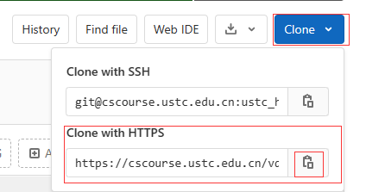
Git 使用 – 创建并拉取远程仓库
步骤一：建立 Git 远程仓库 演示
  通过 fork 实验项目的公开仓库，获取自己的远程 Git 仓库
步骤二：克隆远程仓库到本地 演示
  在虚拟机的 terminal 中执行以下命令， url 可从远程仓库页面获得
  git clone + <url>

Slide 6
Git 使用 – 向远程仓库同步本地修改
在工作区中对文件修改后，需要三个阶段同步至远程仓库
pull
② commit
clone
① add
远程仓库
本地仓库
暂存区
工作区
③ push
服务器
checkout

Slide 7


Git 使用 – 向远程仓库同步本地修改
步骤一：将文件提交到暂存区 演示
  Git 命令，其中 filename 是希望提交的修改后的文件
  git add + <filename>
步骤二：提交暂存区到本地仓库 演示
  Git 命令，其中 message 是字符串，记录了此次提交用户自定义的修改信息
  git commit -m <message>

Slide 8
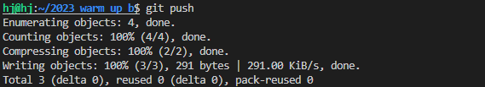
Git 使用 – 向远程仓库同步本地修改
步骤三：将本地修改推送到远程仓库 演示
  Git 命令：
  git push <远程主机名> <本地分支名>:<远程分支名>
  默认为：git push

Slide 9
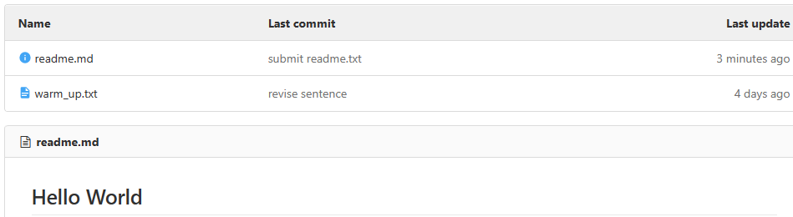
Git 使用 – 向远程仓库同步本地修改
验证：查看远程仓库文件
  修改已同步至远程仓库

Slide 10
Git 使用 – 冲突合并
多人合作开发，出现同时修改相同文件内容，产生冲突
原始仓库
fork
fork
T0
A本地仓库版本0
B本地仓库版本0
add&commit
B本地仓库版本1
push
原始仓库
T1
add&commit
push
T1
A本地仓库版本1
原始仓库
冲突

Slide 11
Git 使用 – 冲突合并
普通合并
普通合并，Git会自动完成。普通合并是合并进来的分支新增了文件，Git会自动将新增的文件合并到当前分支中。
冲突合并
冲突通常满足两个条件：
两个分支都来源于一个原始分支；两个分支都修改了同一份文件中相同的内容。
模拟冲突合并的情况：B同学Fork了A同学仓库，A和B同学在各自仓库分别提交了自己的内容，现在需要将A同学提交的内容更新到B同学仓库中。

Slide 12
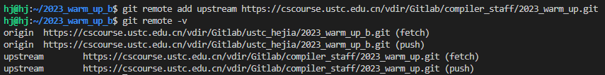
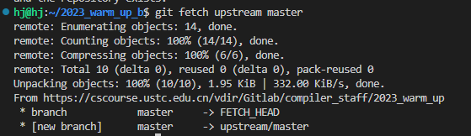
Git 使用 – 冲突合并
步骤一：设置上游仓库 演示
git remote add upstream url 命令：将url对应的远程仓库设置为upstream。
步骤二：拉取上游仓库文件 演示
git fetch 远程仓库 远程仓库分支：拉取远程仓库对应的分支到本地仓库。
fetch是拉取的远程仓库地址
push是推送的远程仓库地址
这一步是将别名为upstream的远程仓库master分支拉取到本地仓库。

Slide 13

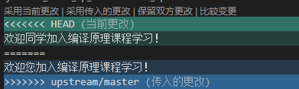
Git 使用 – 冲突合并
步骤三 合并分支 演示
git merge 分支：将分支合并到当前分支
步骤四 解决冲突 演示
因为同时修改了warm_up.txt文件，无法合并需要手动修改。

Slide 14
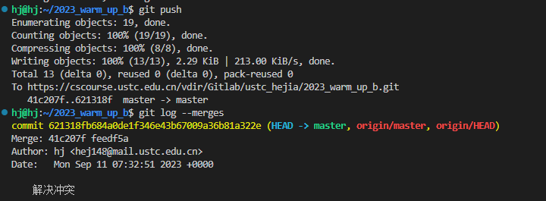
Git 使用 – 冲突合并
步骤五 重新提交文件到仓库 演示
重新添加到暂存区、本地仓库后通过git log --merges查看冲突合并分支以后的提交
git log --merges ：仅查看merge的提交历史记录。

Slide 15
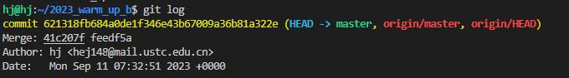
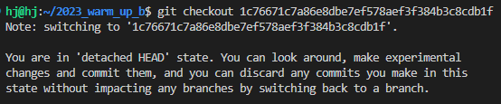
Git 使用 – 版本管理
步骤一：查看历史提交节点 演示
  Git 命令，git log查看历史提交。
步骤二：切换到以前的节点 演示
  Git 命令，其中 commit id 标识了某次提交节点
  git checkout <commit id>

Slide 16
下期再见！
Thanks！

